Slide 1
雑誌会 宿題
H25前期雑誌会
6/5 市川

Slide 2
回折格子を用いた分散型赤外分光法
$$sinα+sinβ=mλp (m=±1, ±2, …)$$
特定の波長のみを検出
特徴
一回の測定で特定の波長しか検出できない
波長掃引を行うため、信号の利用効率が悪く、干渉波形は暗い
異なる次数の回折光をカットする必要がある
回折格子を回転させ
波長掃引を行う
検出器
フーリエ変換赤外分光法
回折格子

Slide 3
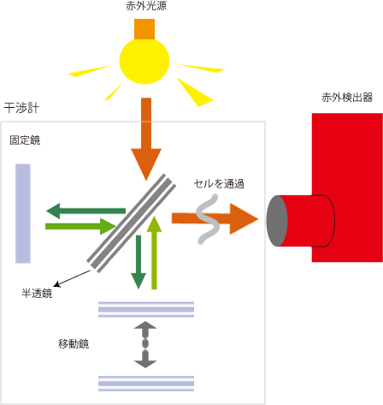
フーリエ変換分光法（FT-IR）
フーリエ変換
波長掃引を行う必要がなく、分散型分光法に比べ測定時間が速い
多くの光量を効率よく検出器で取り込めるため、明るい干渉波形が得られる

Slide 4
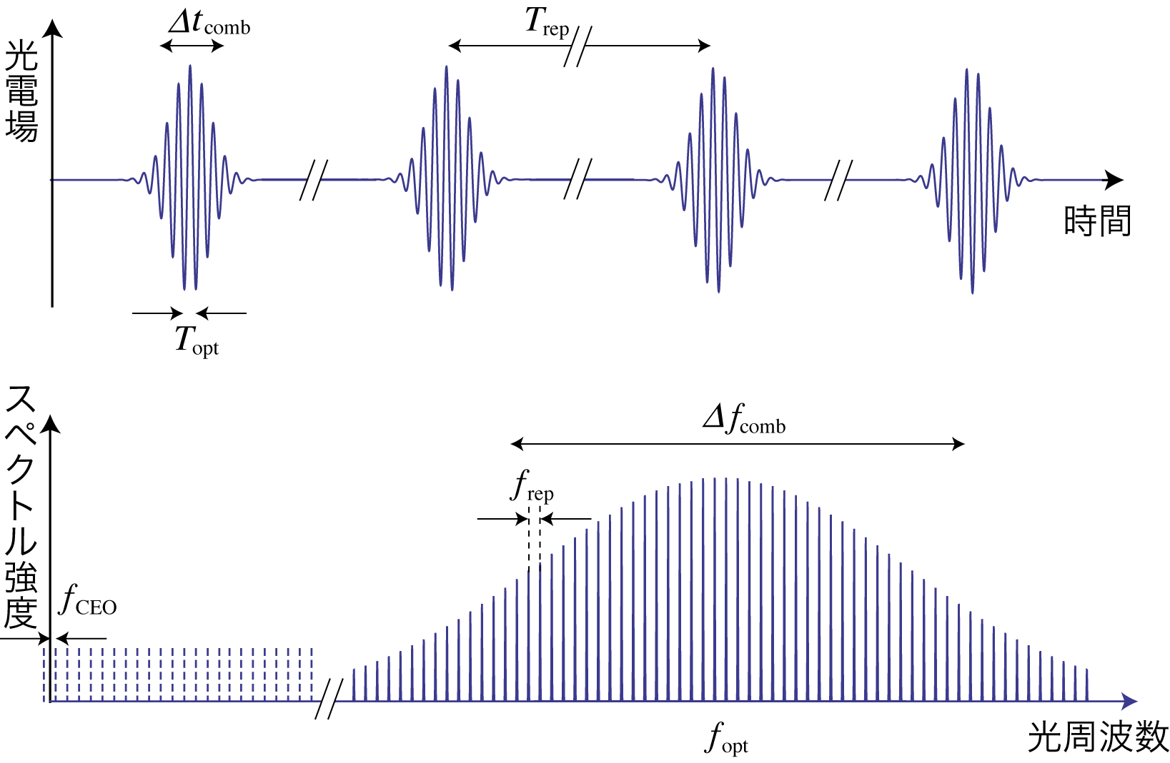
モード同期パルスレーザー

Slide 5
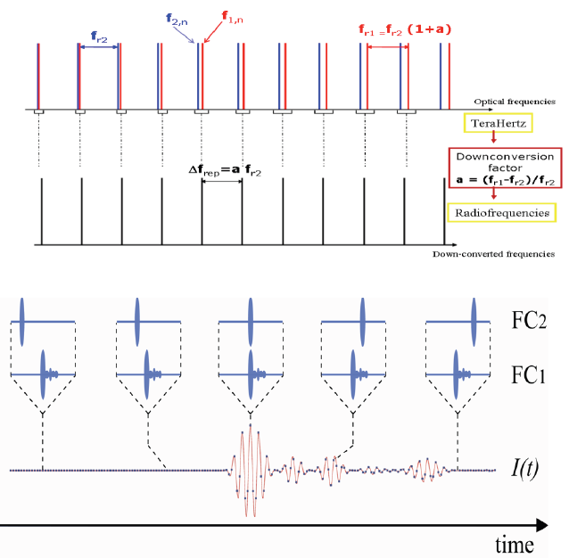
デュアルコム分光法

Slide 6
デュアルコム分光法の問題点
フリーランニングレーザーの周波数コムでは、f_{rep}やf_{ceo}が揺らいでいる
スペクトル特性の低下
周波数分解能の低下
高いSN比が得られない

Slide 7
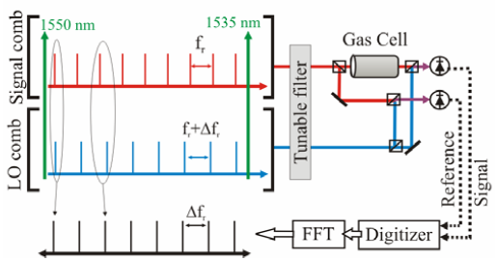
イントロダクション
CWレーザーを用いて二つのコムのモード間のビートを取り出す
コムの揺らぎを抑えたい
一つ目の手法
狭線幅のCWレーザーを2台用いてf_{rep} と f_{ceo} を制御する
2つのCWレーザーとのビート
f_{rep}，f_{ceo}
それぞれ安定化
狭線幅CWレーザーが必要
線幅1Hz級のCWレーザーと安定化
f_{ceo}
f_{rep}

